Slide 1
X
Y
=
W
+
b
P
X
Y
=
+
b

Slide 2
y
Linear
relu
Linear
x

Slide 3
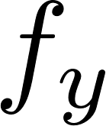
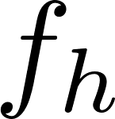
y1
y2
yt
h1
h2
ht
h0
...
x1
x2
xt

Slide 4
y
f5
Linear
f3
relu
f2
f4
Linear
x
f1

Slide 5
LSTM
20
20
a1
a2
a3

Slide 6
LSTM
20
a1
a2
a3
LSTM
20
b1
b2
LSTM
20
c1
c2
c3
c4
c5

